Slide 1

Hiekanpään koulu - Jopo
TYÖPAIKKAOPISKELU
KL-Rengas
Atte veijonen
Jakso.1 PVM 17.9-30.10
Jakso.2 pvm
Jakso.3 pvm

Slide 2
Omat tavoitteet työpaikkajaksolta
Aloitan työt KL-Renkaassa 17.9 ja työni loppuvat 30.10
Valitsin kyseisen paikan, kun kaverit ovat kehuneet KL-Rengasta.
Odotan työpaikalta auttavaisuutta, jos tarvitsen.
Haluan oppia kyseisen jakson aikana asioita, jotka voivat auttaa aikuisena elämässä.

Slide 3
Työpaikan yleisesittely
Työpaikan nimi on KL-Rengas
RengasCenter Pieksämäki KL-Rengas Pieksämäen Pintapojat Oy on perustettu vuonna 1998.
Työpaikka sijaitsee Alasinkatu 2, 76100 Pieksämäki
alalla vaihdetaan autoihin renkaita, korjataan tuulilaseja, paikataan autonkumeja ja korjataan ilmastointia
Työntekijöitä on 8-12
Autoasentajan koulutus tai pinnoitus koulutus

Slide 4
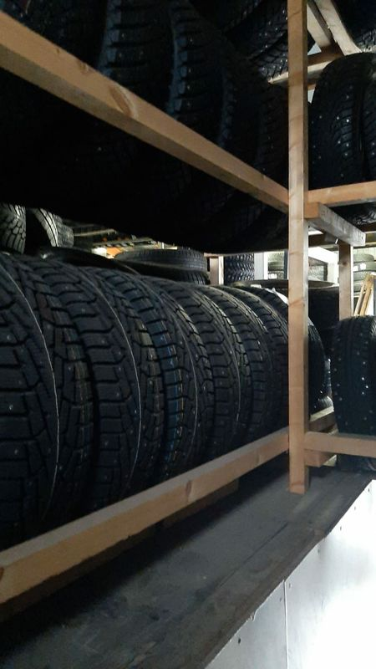
Viikko 1
Ensimmäisenä päivänä tuli siivottua ja vaihdettua autoihin renkaita ja kantamaan asiakkaitten autoihin renkaita jos tarvitsevat apua.
Perjantaina jouduin tekemään paljon siivous hommia ja sitten jouduin viemään vanhoja renkaita pois.

Slide 5
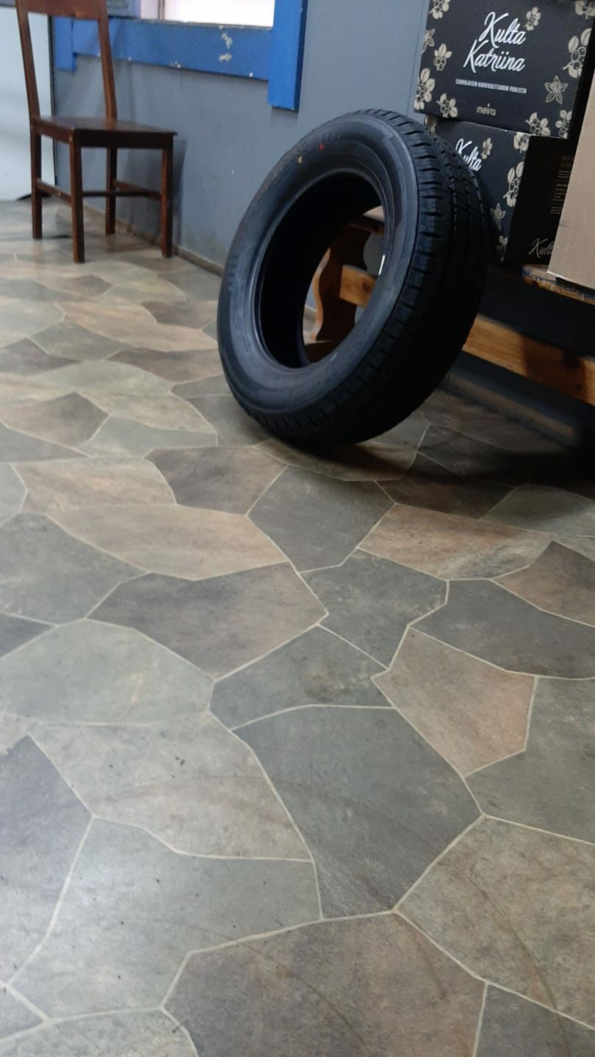
Viikko 2
Torstaina menin klo 8.00 töihin ja siivosin aamusta pari tuntia ja sitten lähdin koululle syömään ja taas vaihdoin autoihin renkaita ja autoin asiakkaita taas.
Perjantain taas siivosin aamulla pari tuntia sitten siirsin yli 100 auton vannetta toiseen paikkaan ja työpäivä meni todella nopeasti.

Slide 6
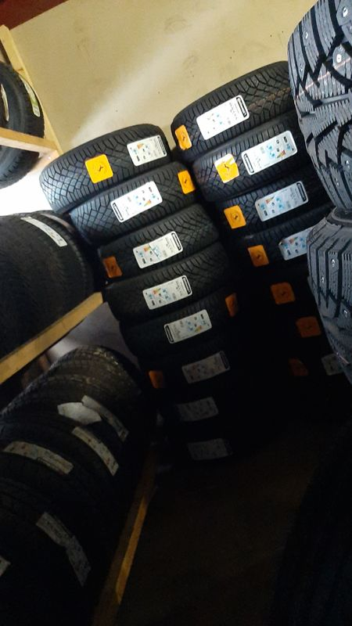
Viikko 3
Torstai aamuna vaihdoin vanteisiin kumeja, sitten siivosin hallin ja vähän varastoa tuli siivottua.
Perjantaina vaihdoin autoihin renkaita, vaihdoin vanteisiin kumeja ja pistin painoja renkaisiin

Slide 7
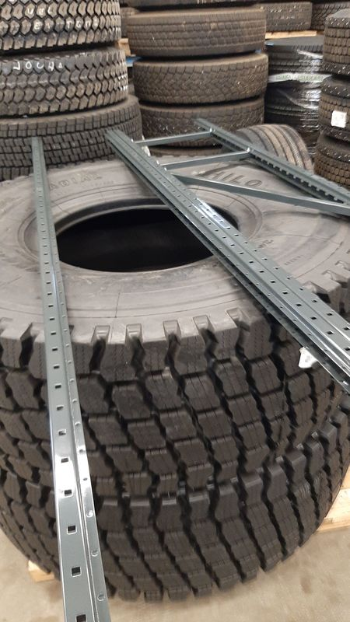
Viikko 4
Torstaina tyhjensin merikontista renkaat pois, ja rupesin rakentamaan hyllyjä sinne merikonttiin.
Perjantaina oli yksi hommaksi koko päiväksi jouduin rakentamaan koko päivän pelkkiä hyllyjen seinustoja.

Slide 8
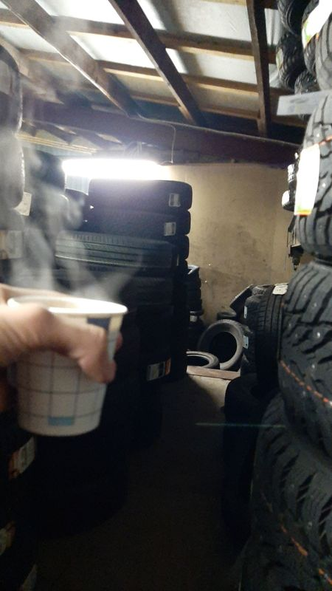
Viikko 5
Torstaina siivosin pihasta lehdet pois, olin hallissa koko päivän, koska oli ruuhkaa ja paljon, niin jouduin olemaan auttamassa.
Perjantaina olin taas hallissa auttamassa muita työntekijöitä, pesin renkaita, lisäsin painoja ja vaihdoin kumeja.

Slide 9
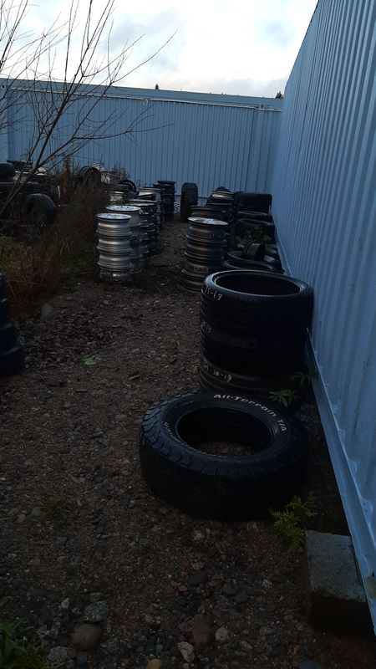
Viikko 6
Torstaina minun piti rakentaa merikontteihin rengashyllyjä, olin hallissa auttamassa ja vähän siivoamista.
Perjantaina jouduin vaihtamaan autoihin renkaita ja tasapainottelemaan renkaat.

Slide 10
Pohdinta
Mukavinta on KL-Renkaalla on Fyysinen työ
Olen oppinut todella paljon uusia asioita ja mutta käytännön asioita missä olen parantunut on renkaiden vaihto
Apua saan työpaikalla koko ajan, jos tarvitsen
Ala ei minua varsinaisesti kiinnosta, halusin vain oppia käytännön töitä
Työlle pääsee, jos on käynyt autonasentajan koulutuksen tai pinnoitus koulutuksen

